Slide 1
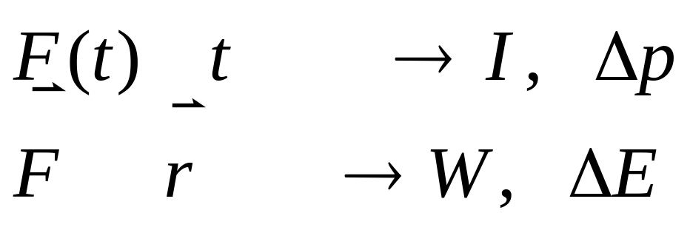
对 积累
力的累积效应
对 积累
动量、冲量 、动量定理、动量守恒
动能、功、动能定理、机械能守恒

Slide 2
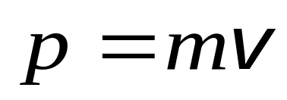
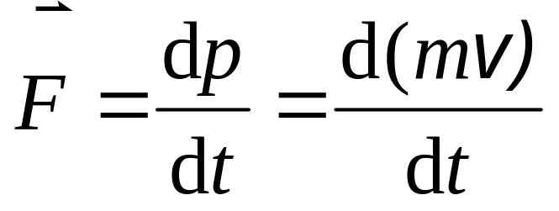
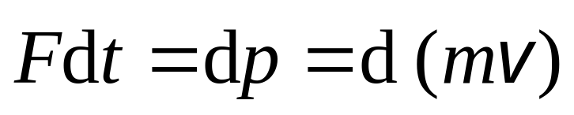
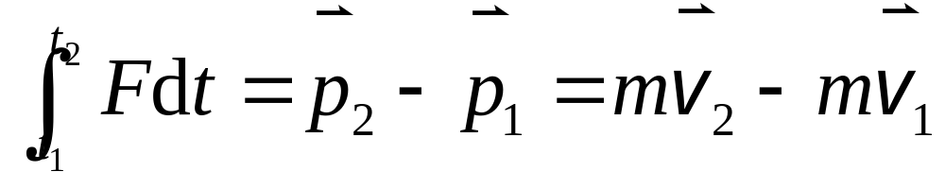
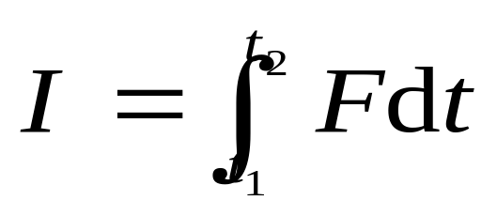
一 冲量 质点的动量定理
动量
冲量（矢量）

Slide 3

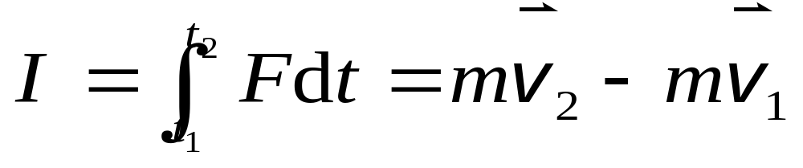
微分形式
积分形式
动量定理 在给定的时间间隔内，外力作用在质点上的冲量，等于质点在此时间内动量的增量．

Slide 4
讨论
(1) 物理意义：
质点动量的变化依赖于作用力的时间累积过程
合力对质点作用的冲量
质点动量矢量的变化
(2) 矢量性：
冲量的方向与动量的增量方向相同

Slide 5
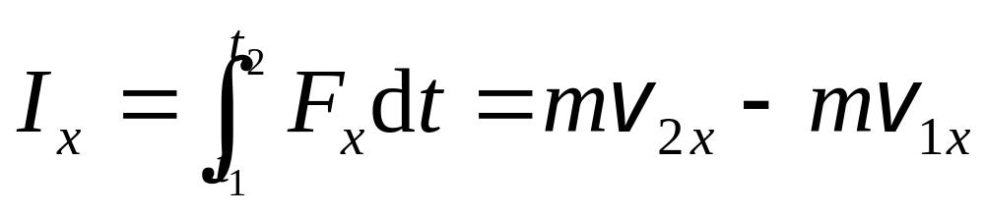
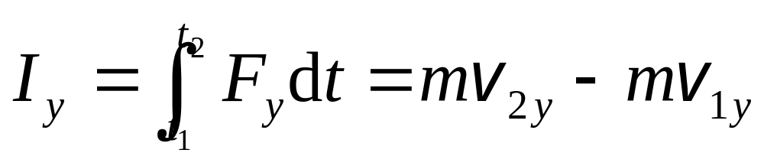
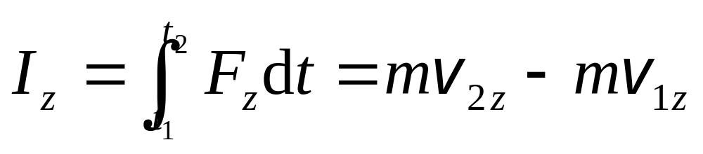
分量表示
说明
某方向受到冲量，该方向上动量就增加．

Slide 6
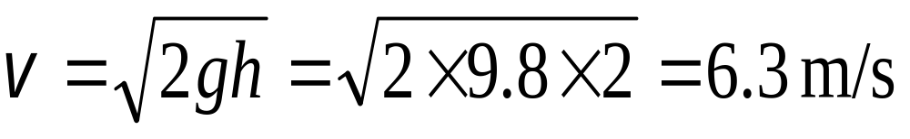

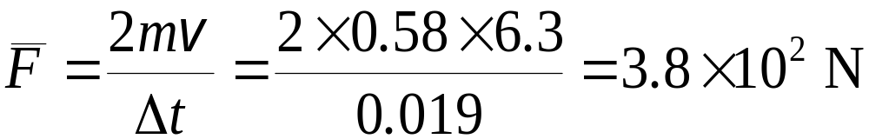
例 一篮球质量0.58kg，从2.0m高度下落，到达地面后，以同样
速率反弹，接触时间仅0.019s.
F
求 对地平均冲力?
F(max)
解 篮球到达地面的速率
对地平均冲力
t
O
0.019s
相当于 40kg 重物所受重力!

Slide 7
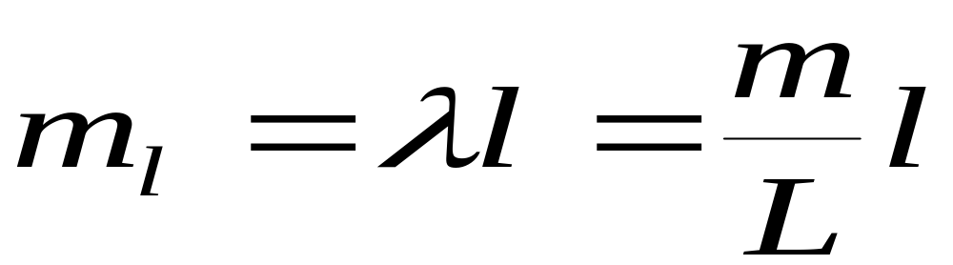
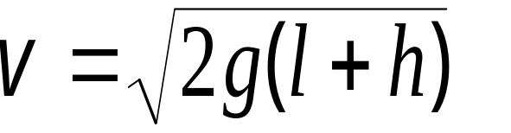
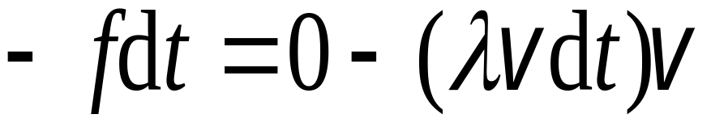
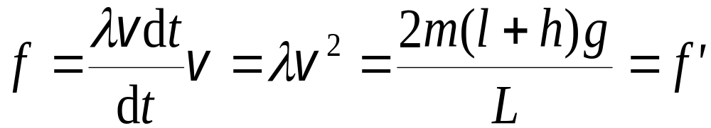
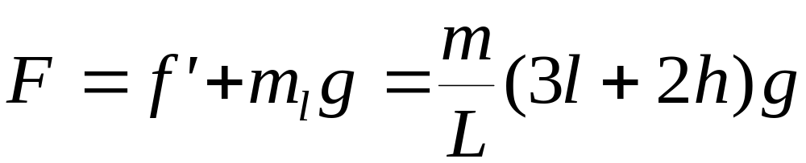
例 质量为 m 的匀质链条，全长为 L，
开始时，下端与地面的距离为 h , 当链
条自由下落在地面上时
L
m
求 链条下落在地面上的长度为 l ( l<L )时，地面
所受链条的作用力？
h
解 设
链条在此时的速度
dm
根据动量定理
地面受力

Slide 8



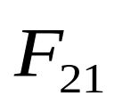
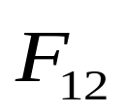
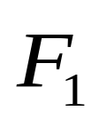
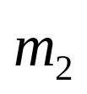

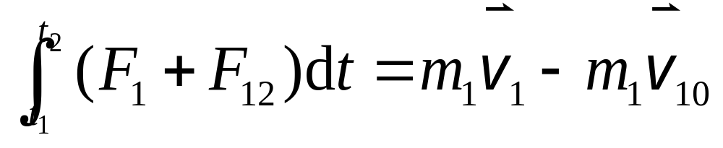

二 质点系的动量定理
质点系
对两质点分别应用质点动量定理：

Slide 9
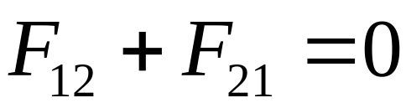
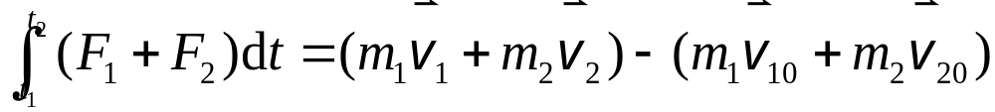
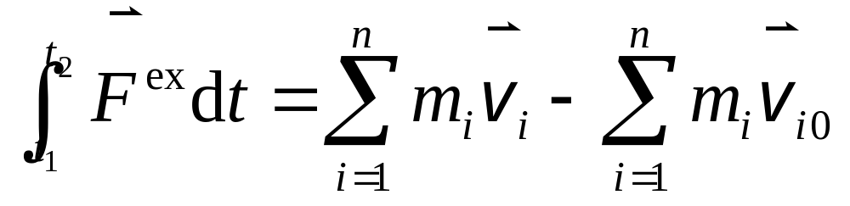
因内力 ，
故将两式相加后得：

Slide 10
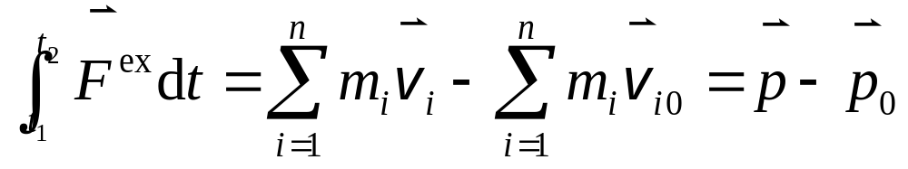
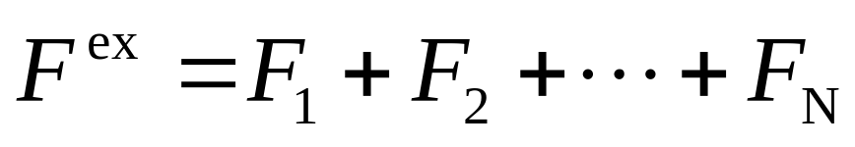
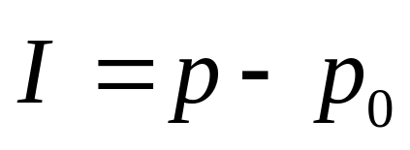
作用于系统的合外力的冲量等于系统动量的增量——质点系动量定理

Slide 11
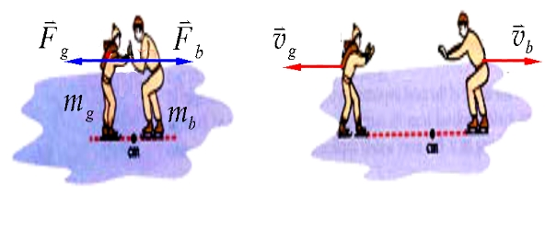
注意
区分外力和内力
内力仅能改变系统内某个物体的动量，但不能改变系统的总动量.

Slide 12
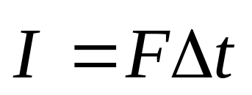
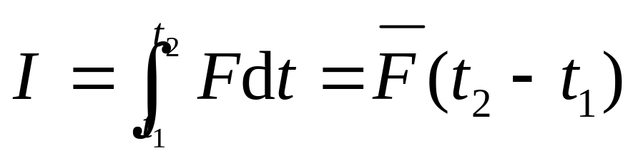
讨论
F
（1） F 为恒力
O
t₁
t₂
t
（2） F 为变力
F
F
O
t₁
t₂
t

Slide 13
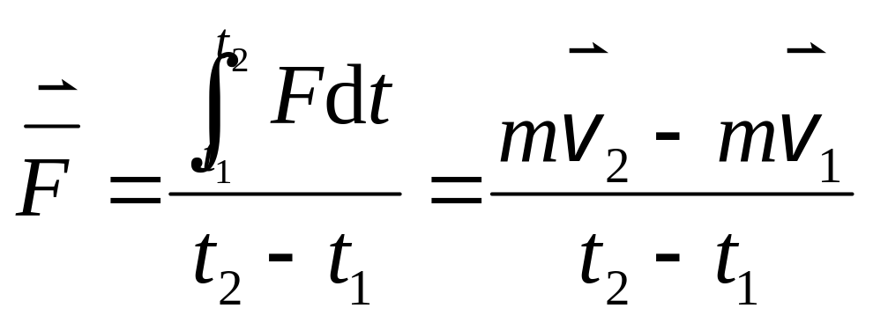

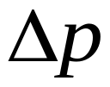
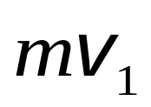
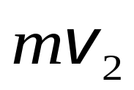





动量定理常应用于碰撞问题
注意
在 一定时
越小，则 越大

Slide 14



例1 一质量为0.05 kg、速率为10 m·s⁻¹的刚球，以与钢板法线呈45º角的方向撞击在钢板上，并以相同的速率和角度弹回来．设碰撞时间为0.05 s．求在此时间内钢板所受到的平均冲力．
O

Slide 15
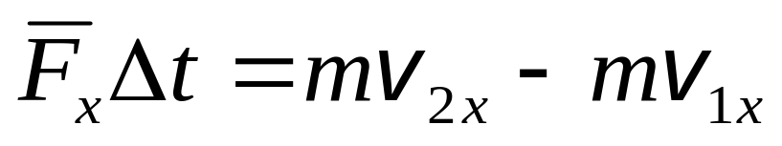
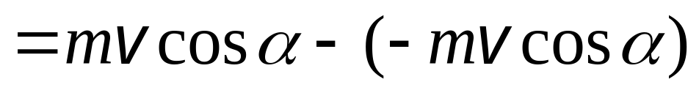
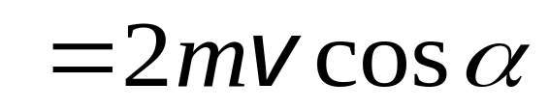
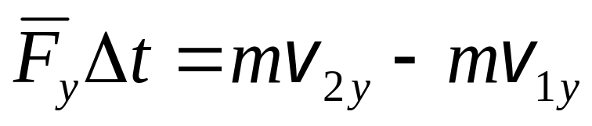
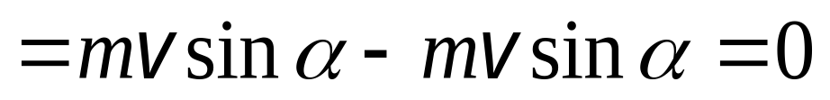
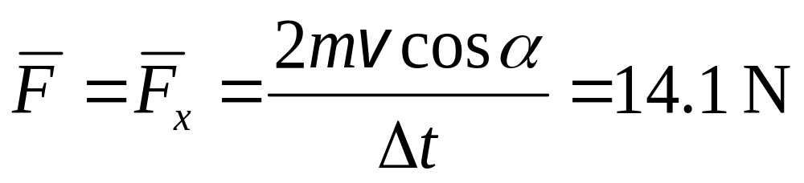

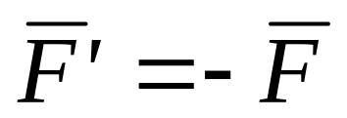
解 由动量定理得：
O
方向与 轴正向相同．

Slide 16
例2 一柔软链条长为l，单位长度的质量为λ，链条放在有一小孔的桌上，链条一端由小孔稍伸下，其余部分堆在小孔周围．由于某种扰动,链条因自身重量开始下落.
m₂
O
y
m₁
y
求链条下落速度v与y之间的关系．设各处摩擦均不计，且认为链条软得可以自由伸开．

Slide 17
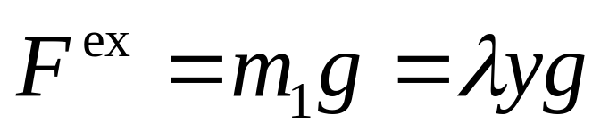
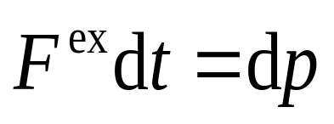
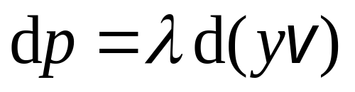
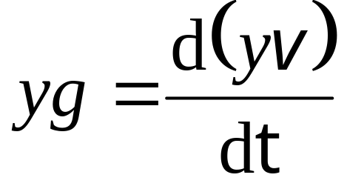
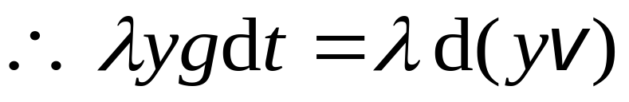
解 以竖直悬挂的链条和桌面上的链条为一系统，建立坐标系
m₂
O
y
m₁
则
由质点系动量定理得
y
又

Slide 18
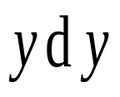
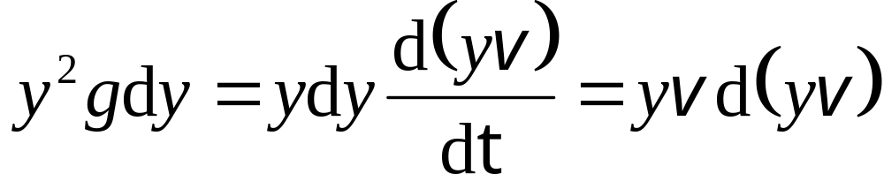
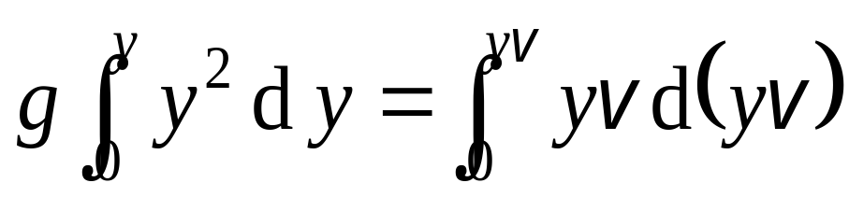



m₂
O
两边同乘以 则
y
m₁
y
END

